Slide 1





Slide 2


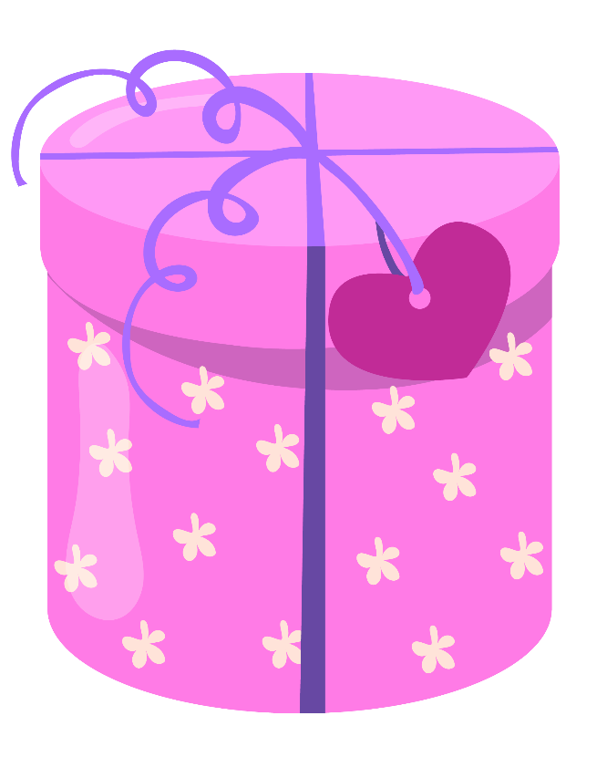








Slide 3



Xử lí tình huống
Em dành cả ngày chủ nhật để lắp được một mô hình lego rất đẹp. Em vừa đặt lên bàn học thì em trai đi qua làm rơi mô hình xuống đất vỡ tan khiến em rất tức giận.

Slide 4

Xử lí tình huống
Bố mẹ hứa sinh nhật em sẽ mua quà và dẫn em đi sở thú chơi nhưng bố mẹ lại bận việc đột xuất nên không dẫn em đi chơi khiến em rất buồn.

Slide 5

Xử lí tình huống
Hôm nay em mặc một chiếc áo mới đến lớp, các bạn chê chiếc áo của em là “quê mùa” khiến em rất bực bội.

Slide 6
Xử lí tình huống
Em đi ra ngoài vệ sinh, về đến lớp thấy Hùng làm ướt bức tranh em đang vẽ dở khiến em rất tức giận.

Slide 7





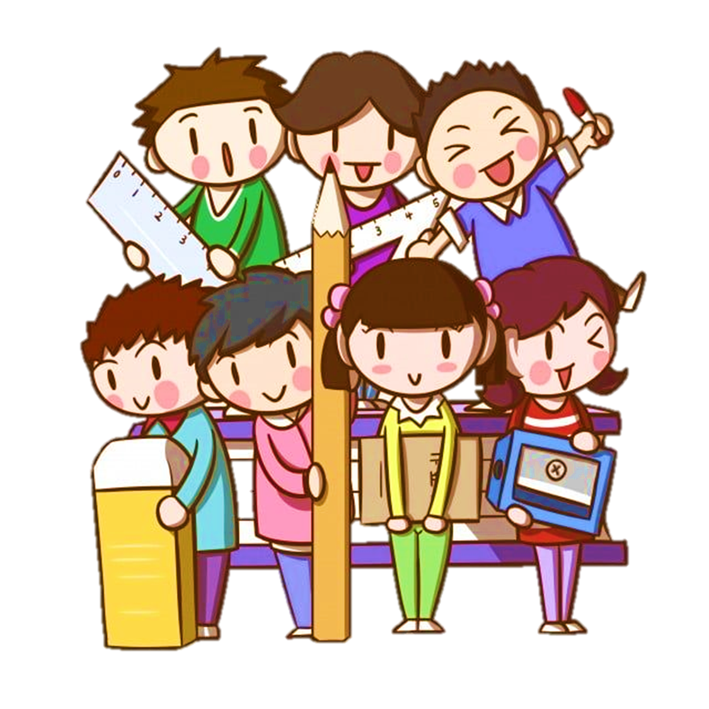


Slide 8
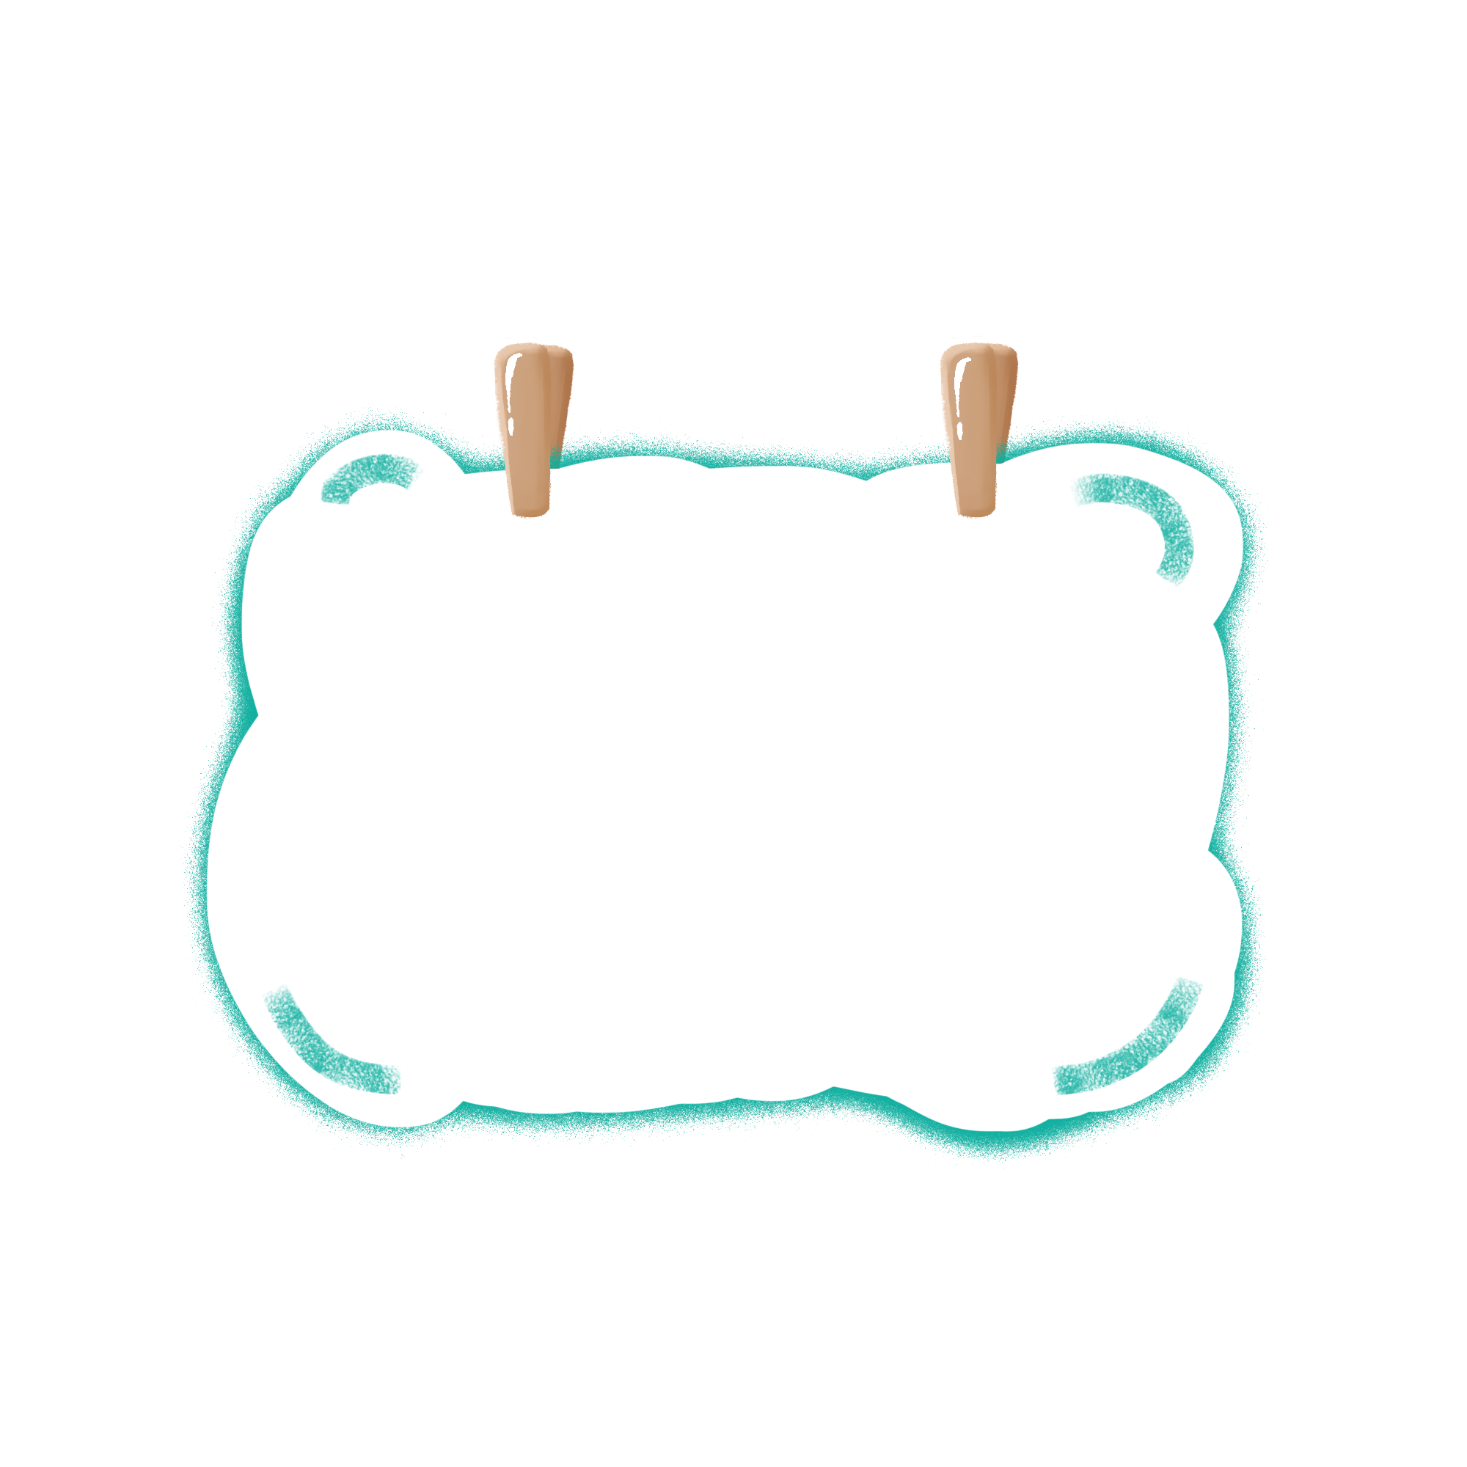

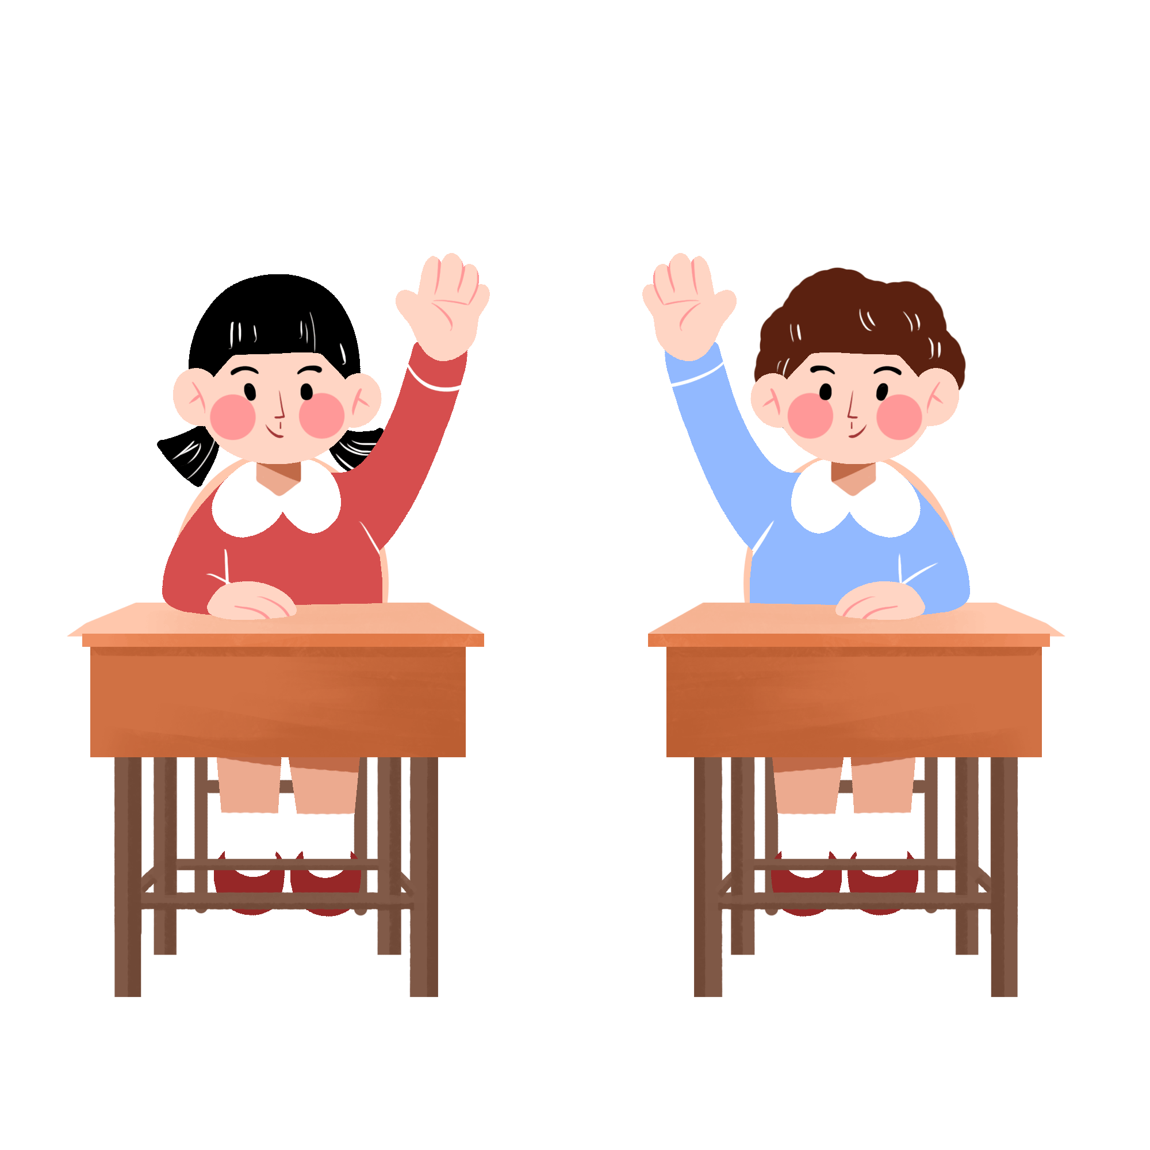


Slide 9


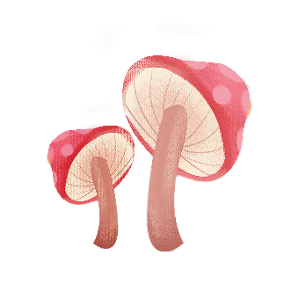
Chia sẻ những cảm xúc tiêu cực mà em đã gặp phải và cách em kiềm chế cảm xúc đó.

Slide 10


Slide 11

Hít thở sâu

Slide 12
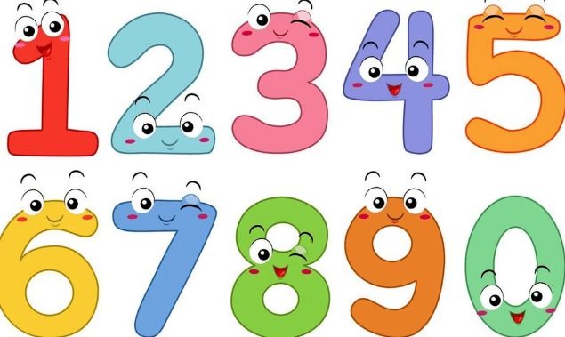
Đếm từ 1 đến 10

Slide 13

Nghe nhạc nhẹ

Slide 14

Trò chuyện với người thân

Slide 15


Em hãy thực hiện những hành động sau khi thấy tức giận, mệt mỏi, lo lắng, căng thẳng,…
Hít thở sâu;
Đếm chậm rãi từ 1 đến 10;
Nghe nhạc nhẹ;
Đi dạo;
Trò chuyện với người thân.

Slide 16

Chúng mình hãy

Slide 17

Dặn dò
- Ghi nhớ và thực hiện thông điệp.
- Xem trước bài tiếp theo.

Slide 18



